Slide 1
Means-ends based know-how mapping
שם מנחה (לקוח): ארנון שטרום
משתתפים: אורן שור, סער גוטמן ועילי פרידמן

Slide 2
מטרת הפרויקט
פיתוח מערכת אשר מנגישה מידע רב באמצעות מפות לניהול המידע
המערכת תאפשר חיפוש איכותני במידע
המערכת תאפשר עריכה ועדכון של המפות

Slide 3
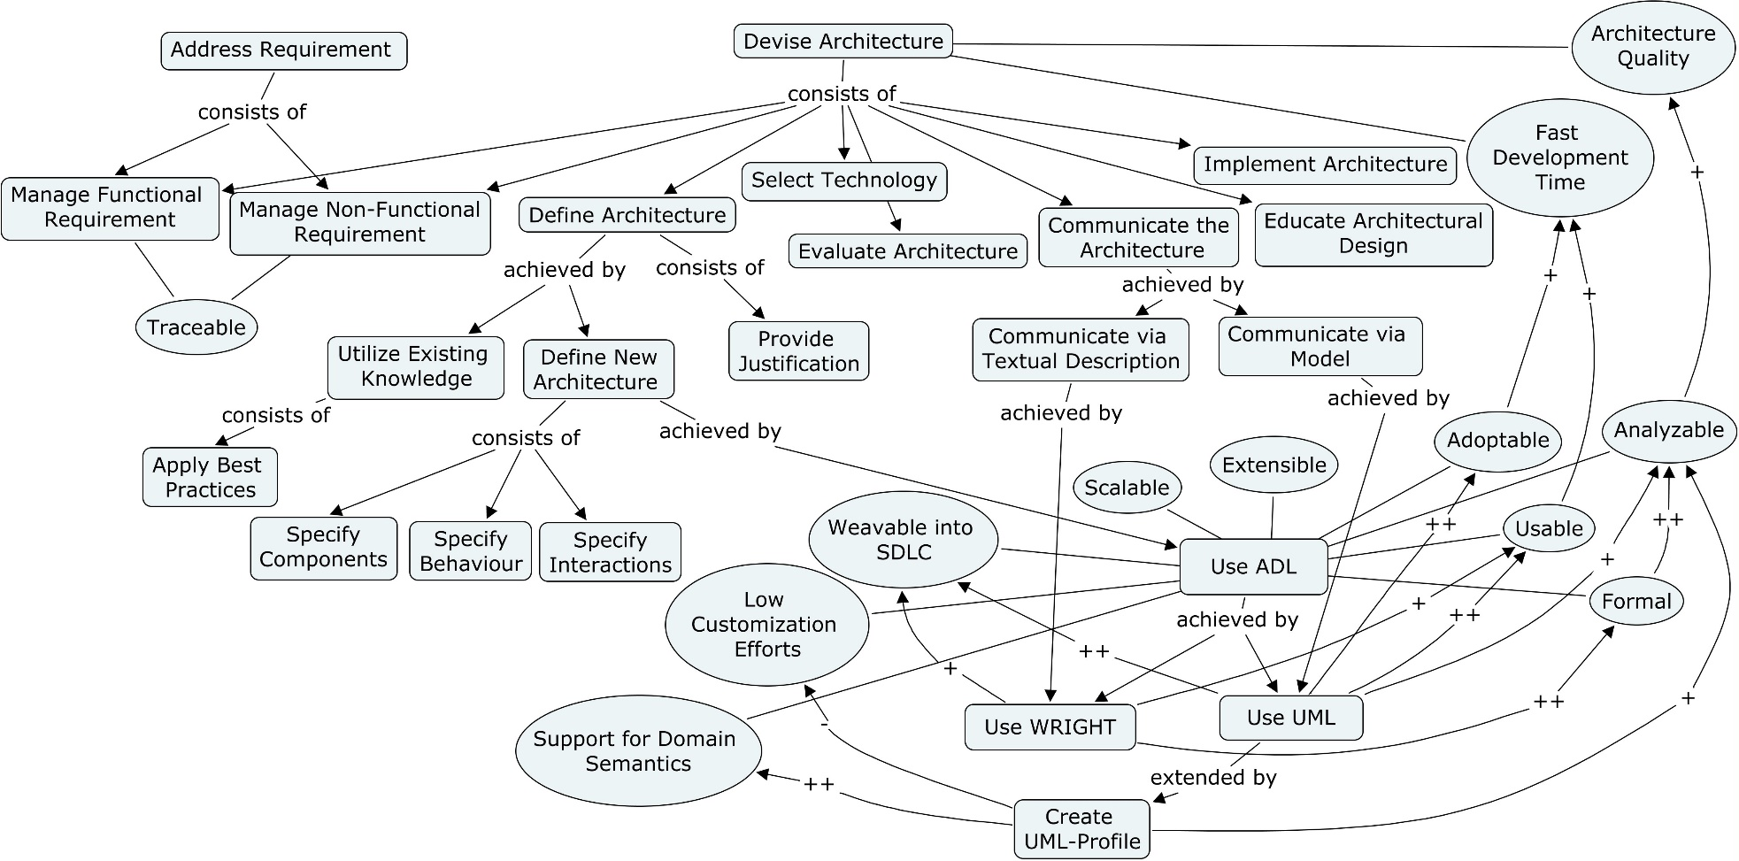
רקע
ME – map
Sturm, A., Gross, D., Wang, J., & Yu, E. (2017). Means-ends based know-how mapping. Journal of Knowledge Management, 21(2), 454-473.

Slide 4
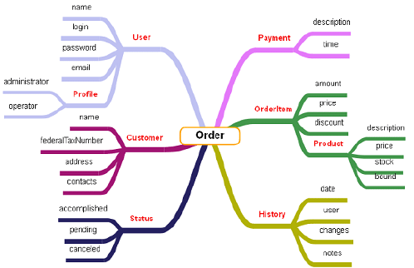
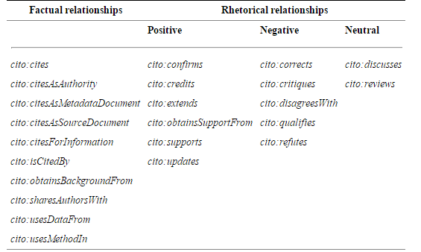
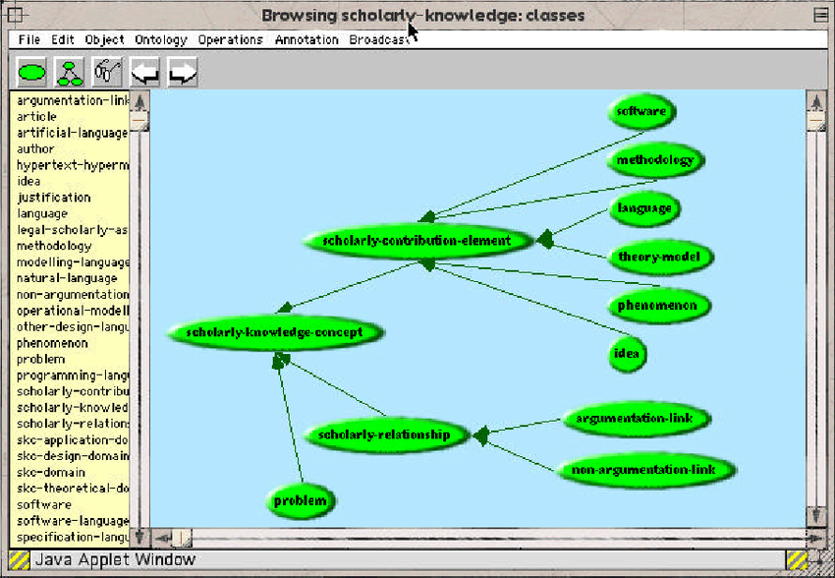
Related work
Mind mup
Cito
ScholOnto

Slide 5
אתגרים צפויים
הגדרת API (התממשקות עם 3 קבוצות)
ניהול DB
מודולריות וגמישות לשינויים במודל

Slide 6
דרישות
הקצאת מקום אחסון בעבור DB
גישה לAPI בדומה ל-draw.io
גישה לשפות Nodejs ו-Angular

